Slide 1

Principiile iluministe
Șichet Camelia
Silvășan Alexandra
Clasa a X-a B CNME

Slide 2

Ce este iluminsmul?
Iluminismul numit și Epoca Luminilor sau Epoca Rațiunii este o mișcare ideologică și culturală, antifeudală, desfășurată în perioada pregătirii și înfăptuirii revoluțiilor din sec. XVII-XIX în țările Europei, ale Americii de Nord și ale Americii de Sud și având drept scop crearea unei societăți „raționale”, prin răspândirea culturii, a „luminilor” în mase. Iluminismul este o replică la adresa barocului, în încercarea de a înlătura dogmele religioase și de a propaga luminarea maselor pe baza experienței proprii.
1

Slide 3
Motto-ul Iluminismului (Immanuel Kant).
Iluminismul a pretins eliberarea ființei umane de sub tutela sa autoindusă. "Tutela este incapacitatea ființei umane de a-și folosi abilitățile cognitive în lipsa instrucțiunilor de la o altă persoană. Această tutelă este auto-indusă atunci când cauza sa nu rezidă în absența rațiunii, ci în absența hotărârii și a curajului de a lua hotărâri fără instrucțiuni de la o altă persoană". "Aveți curajul de a vă folosi propriul simț al rațiunii!"
2

Slide 4

Caracteristici generale
Iluminismul a pretins eliberarea ființei umane de sub tutela sa autoindusă. "Tutela este incapacitatea ființei umane de a-și folosi abilitățile cognitive în lipsa instrucțiunilor de la o altă persoană. Această tutelă este auto-indusă atunci când cauza sa nu rezidă în absența rațiunii, ci în absența hotărârii și a curajului de a lua hotărâri fără instrucțiuni de la o altă persoană". "Aveți curajul de a vă folosi propriul simț al rațiunii!" – acesta este motto-ul Iluminismului (Immanuel Kant).
Acesta este termenul aplicat curentului de gândire din Europa și America secolului al XVIII-lea. Evenimentele științifice și intelectuale din secolul al XVII-lea– descoperirile lui Isaac Newton, raționalismul lui René Descartes, scepticismul lui Pierre Bayle, panteismul lui Benedict de Spinoza și empirismul lui Francis Bacon și John Locke – au promovat credința în legile naturale și în ordinea universală, precum și încrederea în rațiunea ființei umane și în abilitățile inovatoare ale acesteia care au reușit să influențeze întreaga societate a secolului al XVIII-lea. 3

Slide 5
Curente de gândire
Au existat multe și diverse curente de gândire, însă numai o serie de idei pot fi caracterizate drept pătrunzătoare și dominante. O abordare rațională și științifică a aspectelor religioase (conform vechii teorii și divergențe pe tema adevărului dublu), a problemelor de ordin social, politic și economic a promovat o viziune seculară asupra lumii și o orientare generală către progres și perfecționare. Principalii promotori ai acestor concepte au fost filosofii, care au popularizat și promulgat ideile noi pentru publicul larg.
4

Slide 6
Impactul iluminisului
Au atacat în diverse feluri autoritatea de ordin religios și științific, dogmatismul, intoleranța, cenzura, precum și constrângerile economice și sociale. Considerau că statul este instrumentul adecvat și rațional al progresului. Reacționând la dogmatism, iluminismul a găsit un culoar favorabil într-o perioadă în care Biserica își pierduse autoritatea sa atotputernică de a impune ordinea socială cu aceeași fervoare și implicare precum în evul mediu și la începutul modernității. Conceptele filosofice din Franța mijlocului de secol al XVIII-lea au transformat perspectiva mecanicistă asupra universului într-o variantă revizuită radical a creștinătății, pe care au denumit-o deism.
Educația și învățământul au căpătat o importanță deosebită, fapt dovedit prin apariția unor numeroase saloane de lectură, societăți științifice și academii, odata cu noi principii pedagogice și sisteme de învățământ.
5

Slide 7
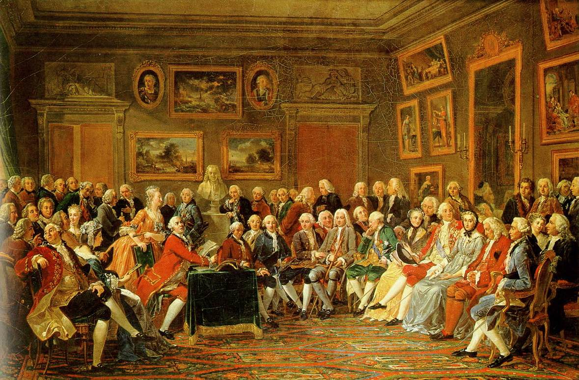
Salonul doamnei Geoffrin, pictură de A.-C.Lemonnier, 1743-1824.
A fost cel mai vestit dintre saloanele din sec. al XVIII-lea. Căsătorită cu un administrator bogat, Madame Geoffrin (a treia de la dreapta pe primul rand) și-a permis să țină regulat întâlniri între 1749-1777. Aici se întâlneau artiști, politicieni (Turgot), savanți și mai ales filozofi (Rosseau, d’Alembert, Diderot, Quesnay ș.a).
Saloanele iluministe reuneau artiști, savanți și scriitori care întrețineau corespondență cu împăratul Austriei Iosif II și cu țarina Ecaterina II.
Celebru a fost și salonul marchizei Du Deffand, unde s-au regăsit Voltaire, Montesquieu, D’Alembert și David Hume. 6

Slide 8
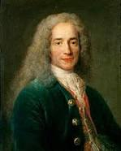
Voltaire
Francois Marie Arouet - cunoscut sub pseudonimul de Voltaire (1694-1778) - a fost o figură proeminentă a Iluminismului francez. Poet, dramaturg, eseist, romancier, nuvelist, istoric şi filozof, Voltaire a fost un apostol al gândirii libere. Voltaire nu a fost un filozof la fel de original ca multe din personalităţile prezentate în această lucrare. A preluat într-o mare măsură ideile unor oameni ca John Locke şi Francis Bacon, le-a reformulat şi le-a popularizat. Cu toate acestea, scrierile lui Voltaire, mai mult decât ale celorlalţi, au răspândit ideile democraţiei, toleranţei religioase şi libertăţii intelectuale în Franţa şi în întreaga Europă.
7

Slide 9
Immanuel Kant
Immanuel Kant a fost un filosof german, unul din cei mai mari gânditori din perioada iluminismului în Germania. Kant este socotit unul din cei mai mari filozofi din istoria culturii apusene. Prin fundamentarea idealismului critic, a exercitat o enormă influență asupra dezvoltării filozofiei în timpurile moderne. În special Fichte, Schelling și Hegel și-au dezvoltat sistemele filozofice pornind de la moștenirea lui Kant.Într-una din lucrările majore ale lui Kant, ”Critica rațiunii pure” el a încercat să explice relația dintre rațiune și experiența umană și să meargă dincolo de eșecurile filozofiei și metafizicii tradiționale. Kant a vrut să pună capăt unei epoci a teoriilor inutile și speculative ale experienței umane, rezistând în același timp scepticismului gânditorilor precum David Hume.
8

Slide 10
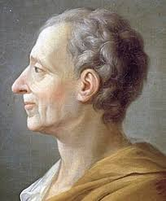
Montesquieu
Charles-Louis de Secondat, Baron de La Brède et de Montesquieu ,de regulă menționat doar ca Montesquieu, s-a născut în castelul din la Brède, lângă Bordeaux, a fost una din cele mai complexe și importante figuri ale iluminismului francez.A activat în calitate de consilier în parlamentul de la Bordeaux, devenind președintele acestuia după moartea unuia din unchii săi, căruia i-a moștenit titlul și funcția. În 1728, a devenit membru al Academiei Franceze.Opera sa majoră, Scrisori persane „Profundă alegorie a dragostei, moralei, politicii și religiei“ , s-a bucurat de un succes imens și imediat. Cartea este concepută sub forma unei colecții de scrisori, despre care se presupune a fi fost scrise de călători în Persia și de prietenii acestora din Europa.
9

Slide 11
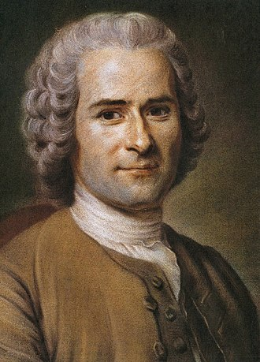
Jean Jacques Rousseau
Jean Jacques Rousseau a fost un filozof francez de origine geneveză, scriitor și compozitor, unul dintre cei mai iluștri gânditori ai Iluminismului. A influențat hotărâtor, alături de Voltaire și Diderot, spiritul revoluționar, principiile de drept și conștiința socială a epocii; ideile lui se regăsesc masiv în schimbările promovate de Revoluția franceză din 1789 . Rousseau a menținut o profesie a acestei filosofii religioase și a lui Jean Calvin ca om de drept modern pe tot restul vieții sale. Opiniile sale despre religie prezentate în lucrările sale de filozofie pot totuși să lovească pe unii ca fiind discordanți cu doctrinele catolicismului și ale calvinismului.
10

Slide 12
Cuprins
Iluminismul
Ce este iluminismul?................................................................................................................................1
Motto-ul iluminismului.............................................................................................................................2
Caracteristici generale..........................................................................................................................3
Curente de gandire................................................................................................................................4
Impactul iluminismului.............................................................................................................................5
Personalitati ale iluminismului
Voltaire.......................................................................................................................................................7
Immanuel Kant...........................................................................................................................................8
Montesquieu...............................................................................................................................................9
Jean Jacques Rousseau...........................................................................................................10
Bibliografie.............................................................................................................................11

Slide 13
Bibliografie
https://ro.wikipedia.org/wiki/Iluminism
11

